Slide 1
Práctica 2: Algoritmos Divide y Vencerás
Ignacio Aguilera Martos
Luis Balderas Ruiz
Diego Asterio de Zaballa Rodríguez
Miguel Ángel Torres López

Slide 2
Indice
SERIE UNIMODAL DE NÚMEROS
Algoritmo “obvio”:
Implementación del algoritmo
Eficiencia
Algoritmos “divide y vencerás”:
Implementación del primer algoritmo
Eficiencia del primer algoritmo
Implementación del segundo algoritmo
Eficiencia del primer algoritmo
Comparacion
Comparación entre el algoritmo obvio y los divide y vencerás
COMPARACIÓN DE PREFERENCIAS
Algoritmo “obvio”:
Implementación
Eficiencia

Slide 3
Problema de la Serie Unimodal de Números

Slide 4
Serie Unimodal de Números
Presentación del problema
Dado un vector en el que los elementos se suponen ordenados primero de forma ascendente y, llegado un punto de cambio, de forma descendente, se pide encontrar la posición del punto de cambio.

Slide 5
Algoritmo “obvio”. Implementación
int serie_unimodal_secuencial(int *v, int n)
{
int i=0;
int maximo=0;
while(v[i]<v[i+1] && ((i+1)<n))
i++;
return i;
}
Comparar si el número de la posición actual es menor que el siguiente.
Caso afirmativo: Avanzamos una posición.
Caso negativo: Devolvemos esa posición.

Slide 6
Algoritmo “obvio”. Eficiencia
Datos Empíricos
Tras un ajuste de mínimos cuadrados con distintas gráficas sobre los datos tomados se obtienen la suma de los residuos al cuadrado:
10001 | 1.1943e-05
15001 | 1.7457e-05
20001 | 2.3192e-05
… | …
990001 | 0.00222124
995001 | 0.00212957
1000001 | 0.00221753
Lineal = 9.07552e-06
nlogarítmica = 9.73699e-06
logarítmica = 7.55603e-05

Slide 7
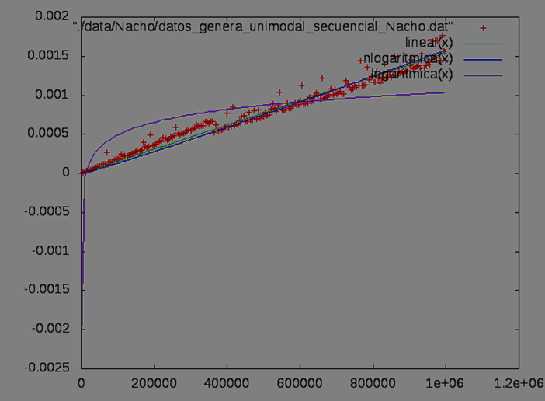
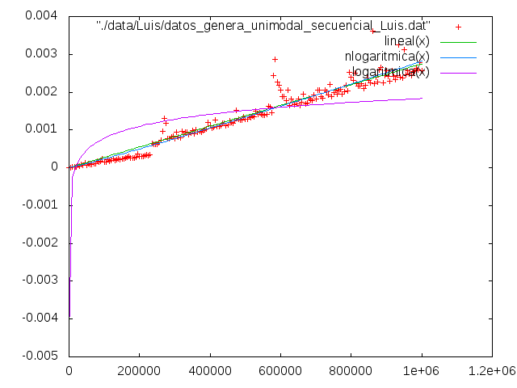
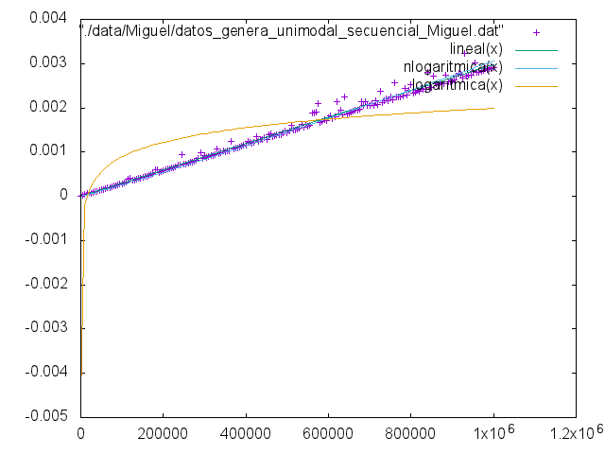
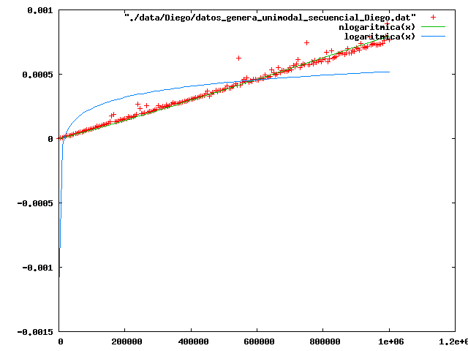
Algoritmo “obvio”. Eficiencia
Toshiba(Linux)
Fujitsu(Linux)
Toshiba(Windows)
MacBook Pro (MacOS El Capitán)

Slide 8
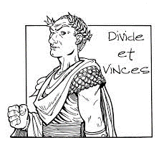
Algoritmos Divide y Vencerás

Slide 9
Primer algoritmo Divide y Vencerás

Slide 10
Primer algoritmo DyV. Implementación
int& buscaPuntoDeCambio(int* v, int indice1, int indice2, int& res)
{
int indi=(indice1+indice2)/2;
if(v[indice1]>v[indice1+1])
{
res=indice1;
return res;
}
else if(v[indice2]>v[indice2-1])
{
res=indice2;
return res;
}
else if(v[indi]-v[indi-1]>0 && v[indi]-v[indi+1]>0)
{
res=indi;
return res;
}else
{
buscaPuntoDeCambio(v, indice1, indi, res);
buscaPuntoDeCambio(v, indi, indice2, res);
}
}
Dividir el vector por la mitad.
Comprobar si alguno de los extremos es el número buscado (creciente o decreciente).
Comprobamos si alguno de los dos puntos es medios es el número buscado.
Llamada recursiva a la mitad de vector que tenga monotonía correcta.

Slide 11
Primer algoritmo DyV. Eficiencia
Datos Empíricos
Tras un ajuste de mínimos cuadrados con distintas gráficas sobre los datos tomados se obtienen la suma de los residuos al cuadrado:
10000 | 7.36e-07
20000 | 6.27e-07
30000 | 6.12e-07
… | …
2970000 | 1.60e-03
2980000 | 1,72e-03
2990000 | 1,70e-03
Lineal = 2.85144e-10
nlogarítmica = 3.7745e-10
logarítmica = 2.42327e-10

Slide 12
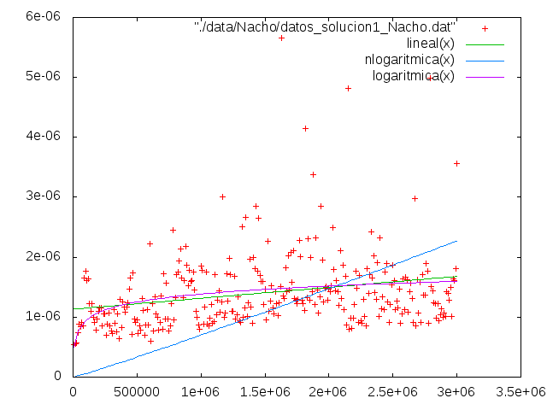
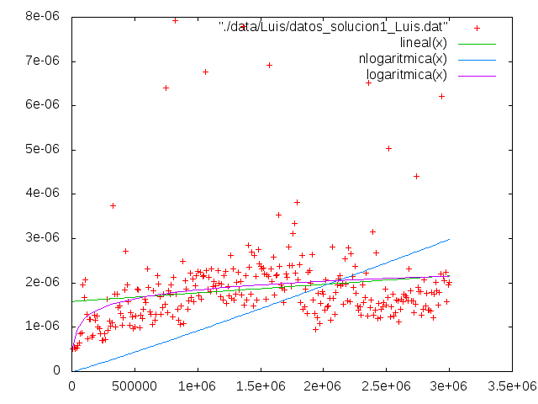
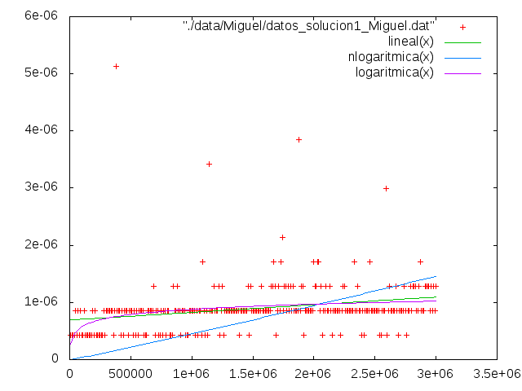
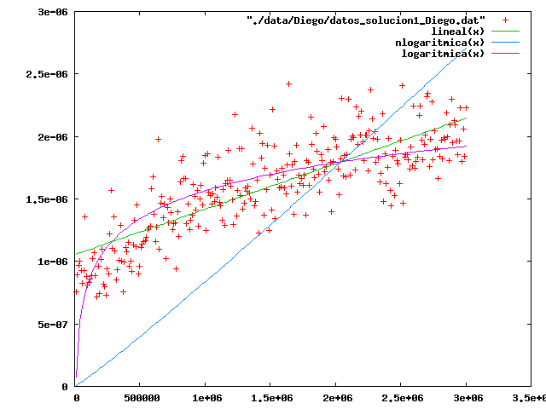
Primer algoritmo DyV. Eficiencia
Toshiba(Linux)
Fujitsu(Linux)
Toshiba(Windows)
MacBook Pro (MacOS El Capitán)

Slide 13
Segundo algoritmo Divide y Vencerás

Slide 14
Segundo algoritmo DyV. Implementación
int & rift_lims(int* arr, int beg, int end, int & res){
int N = end - beg;
if (N == 1) {
res = beg;
return arr[beg];
}
else if (arr [beg + N/2 - 1] < arr [end - 1])
return rift_lims(arr, beg + N/2 , end, res);
else
return rift_lims(arr,beg, beg + N/2, res);
}
int rift(int * arr, int n, int & res){
int beg = 0, end = n;
return rift_lims(arr,beg,end,res);
}
Tomamos el punto medio y el extremo derecho del vector y los comparamos.
El punto medio es mayor. Tomamos el vector a la izquierda.
El punto extremo es mayor. Tomamos el vector a la derecha.
Repetimos el proceso con el vector elegido hasta que el vector tenga tamaño trivial.

Slide 15
Primer algoritmo DyV. Eficiencia
Datos Empíricos
Tras un ajuste de mínimos cuadrados con distintas gráficas sobre los datos tomados se obtienen la suma de los residuos al cuadrado:
5000 | 3.71e-07
10000 | 4.65e-07
15000 | 7.23e-07
… | …
990000 | 5.72e-07
995000 | 8.5e-07
1000000 | 5.71e-07
nlogarítmica = 1.0888e-10
logarítmica = 6.58058e-11

Slide 16
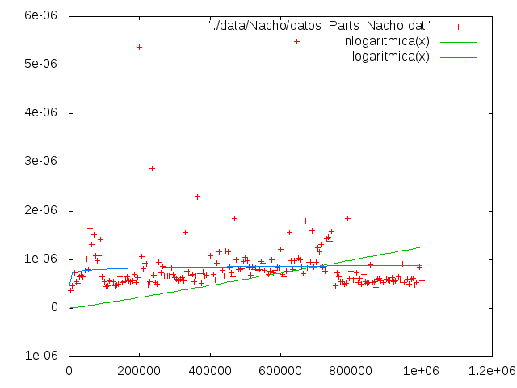
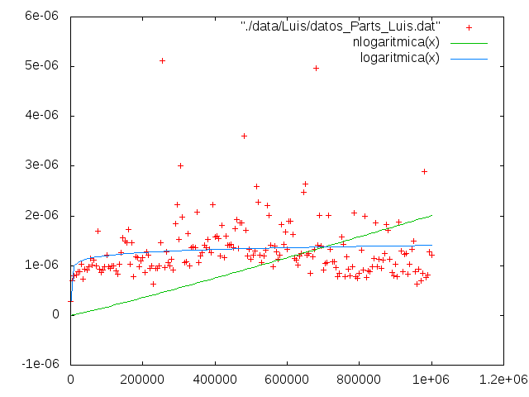
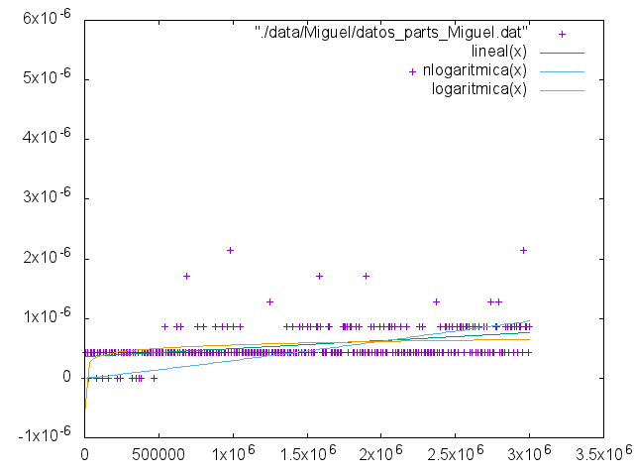
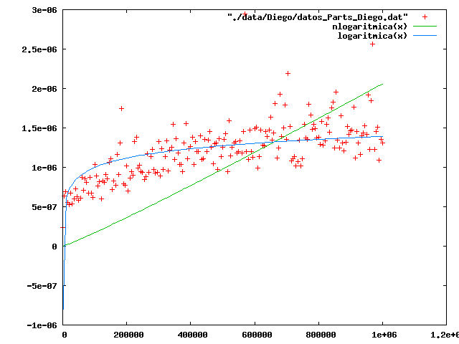
Segundo algoritmo DyV. Eficiencia
Toshiba(Linux)
Fujitsu(Linux)
Toshiba(Windows)
MacBook Pro (MacOS El Capitán)

Slide 17
Comparación entre los algoritmos

Slide 18
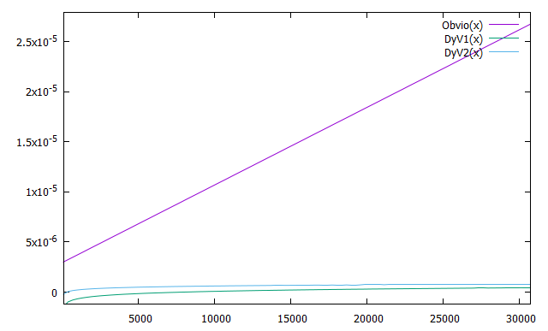
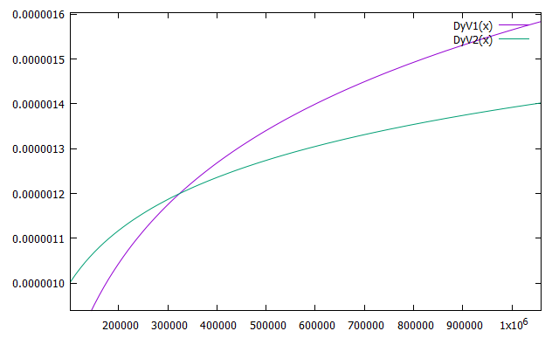
Comparación de algoritmos
Comparación del algoritmo obvio frente a los Divide y Vencerás
Comparación entre las dos versiones de Divide y Vencerás
Podemos observar que los algoritmos DyV consiguen una mayor eficiencia que el algoritmo obvio, que es casi lineal.
Además, podemos ver que a las eficiencias de los dos algoritmos propuestos para DyV solo los separa una constante oculta.

Slide 19
Problema de la Comparación de Preferencias

Slide 20
Comparación de Preferencias
Presentación del problema
Dadas dos listas de elementos (para simplificar usaremos un vector de enteros) ordenadas según las preferencias de dos personas, encontrar la semejanza entre estas.
Para esto, contaremos el número de intercambios de preferencias que hay entre una lista y otra.

Slide 21
Algoritmo “obvio”. Implementación
Desde la posición actual, comprobar si en las posiciones siguientes hay alguna de menor valor.
Caso afirmativo. Sumamos uno por cada elemento y avanzamos a la siguiente posición.
Caso negativo. Avanzamos la posición actual.
int CuentaIntercambios(int* v, int tam){
int inter=0;
for(int i=0;i<tam;i++){
for(int j = i; j < tam;j++){
if(v[j]<v[i]){
inter++;
}
}
}
return inter;
}
1 | 2 | 3 | 4 | 5 | 6 | 7 | 8 | 9
3 | 1 | 2 | 4 | 5 | 8 | 7 | 9 | 6

Slide 22
Algoritmo “obvio”. Eficiencia
Datos Empíricos
Tras un ajuste de mínimos cuadrados con distintas gráficas sobre los datos tomados se obtienen la suma de los residuos al cuadrado:
100 | 2.2967e-05
200 | 8.3385e-05
300 | 1.8672e-04
… | …
14800 | 0.51059
14900 | 0.514841
15000 | 0.527147
Cuadrática = 0.00112279
Logarítmica = 2.11738
nlogarítmica = 0.39753
Lineal = 0.239461

Slide 23
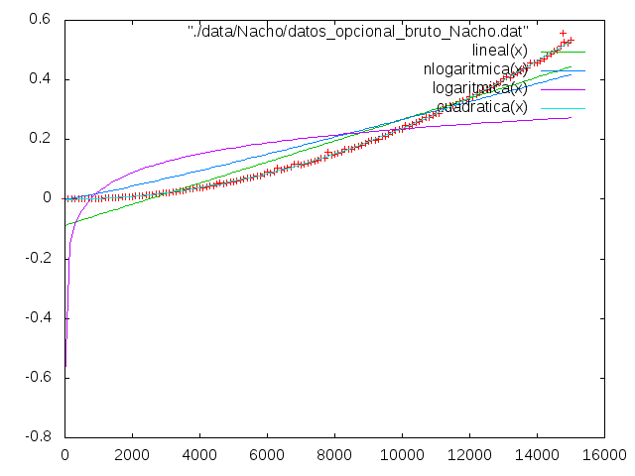
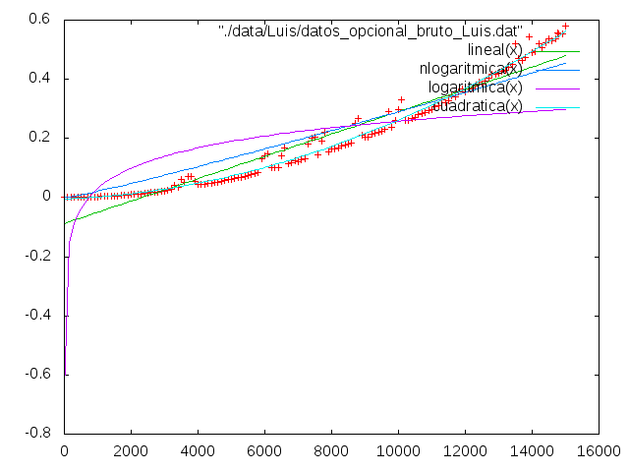
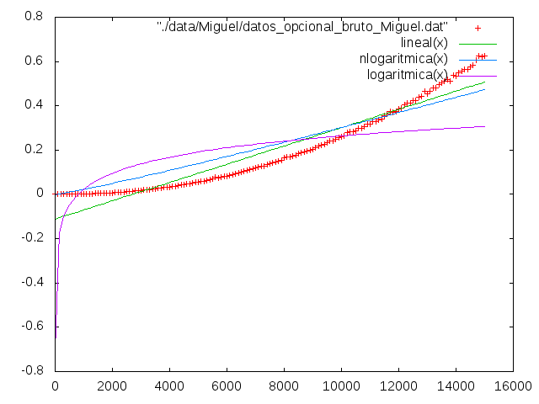
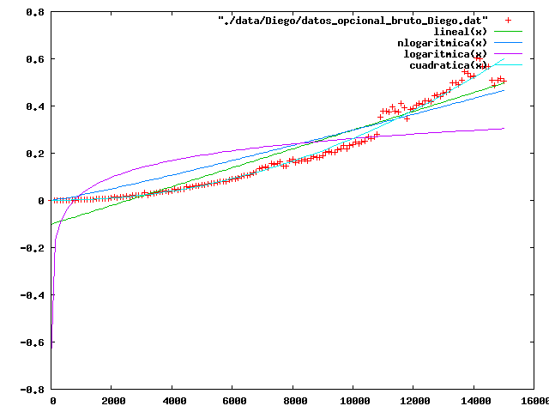
Algoritmo “obvio”. Eficiencia
Toshiba(Linux)
Fujitsu(Linux)
Toshiba(Windows)
MacBook Pro (MacOS El Capitán)

Slide 24
Algoritmo Divide y Vencerás

Slide 25
Algoritmo Divide y Venceras.Implementación
Este algoritmo sigue el patrón de división de vectores utilizado en mergesort. Al fusionar las distintas particiones del vector se acumulan el número de inversiones necesarias para realizar la ordenación.
1 | 2 | 3 | 4 | 5 | 6 | 7 | 8 | 9
3 | 1 | 2 | 4 | 5 | 8 | 7 | 9 | 6
MergeSort
3 | 1 | 2 | 4 | 5 | 8 | 7 | 9 | 6

Slide 26
Algoritmo Divide y Vencerás.Eficiencia
Datos Empíricos
Tras un ajuste de mínimos cuadrados con distintas gráficas sobre los datos tomados se obtienen la suma de los residuos al cuadrado:
5000 | 1.7862e-03
10000 | 3.9614e-03
15000 | 6.0454e-04
… | …
990000 | 0.324368
995000 | 0.332126
1000000 | 0.337893
Logarítmica = 0.908574
nlogarítmica = 0.00384006

Slide 27
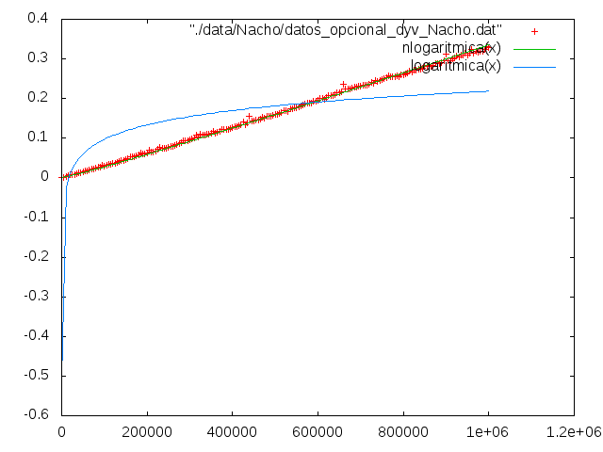
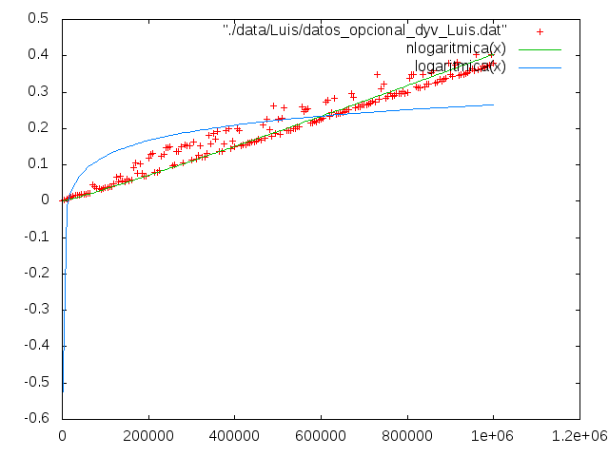
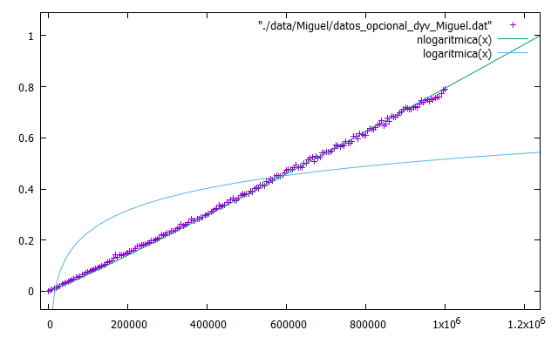
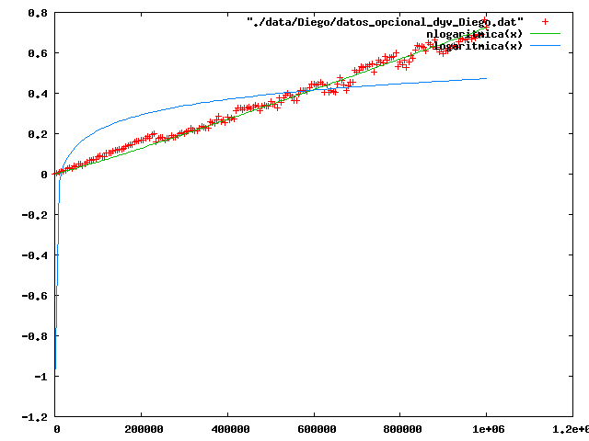
Algoritmo Divide y Vencerás. Eficiencia
Toshiba(Linux)
Fujitsu(Linux)
Toshiba(Windows)
MacBook Pro (MacOS El Capitán)

Slide 28
Comparación entre los algoritmos

Slide 29
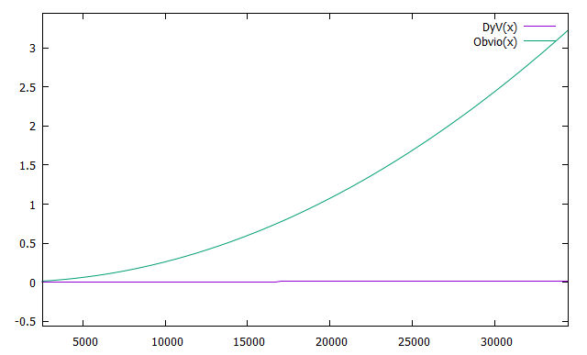
Comparación de algoritmos
Comparación del algoritmo obvio frente al Divide y Vencerás
Podemos observar que el algoritmo DyV consigue una mayor eficiencia que el algoritmo obvio, que es cuadrático. Por otro lado el algoritmo DyV se corresponde con una eficiencia nlogarítmica.

